Slide 1
数据库系统概论
第八章 数据库编程

Slide 2
第八章 数据库编程
第一节 T-SQL编程基础
第二节 游标
第三节 存储过程
第四节 自定义函数
第五节 触发器

Slide 3
教学目标
掌握
变量、运算、系统函数、控制语句
存储过程、自定义函数
了解
游标
重点
存储过程、自定义函数
难点
自定义函数

Slide 4
T-SQL编程基础
标示符
注释语句
表达式
流程控制语句
系统函数

Slide 5
标识符
标识符分类
常规标识符（严格遵守标识符格式规则）
界定标识符（引号”或方括号[]）
标识符格式规则
(1)字母或_、@、＃开头的字母数字或_、@、$序列
(2)不与保留字相同
(3)长度小于128
(4)不符合规则的标识符必须加以界定（双引号””或方括号[]）

Slide 6
注释语句
注释语句是对程序代码的说明或暂时禁用，是程序代码中不编译执行的语句。
单行注释
--
例： --求‘3-105’课程的平均分
多行注释
/**/
例： /* 作者：
创建时间： */

Slide 7
表达式
数据类型
整数数据、字符数据、货币数据、日期和时间数据、二进制字符串等
变量
局部变量
局部变量是用户定义，必须以@开头，在程序内声 明，并只能在该程序内使用。
(1)局部变量的声明
DECLARE @<局部变量名> <数据类型>[,…n]
可以用逗号隔开，声明多个变量
(2)局部变量的赋值
SET|SELECT @<局部变量名>=<表达式>
不可以多个变量同时赋值

Slide 8
表达式
变量
(3)局部变量的输出
使用PRINT、SELECT输出（查看）局部变量的值，语法格式是：
PRINT 表达式
SELECT 表达式1,表达式2,…
其中，使用PRINT只能有一个表达式，其值在查询后的“消息”窗口中显示；使用SELECT相当于进行无数据源检索，可以有多个表达式，其结果在查询后的“网格”子窗口中显示；在一个脚本中，最好不要混合使用两种输出方式，因为这样的话需要切换两个窗口来查看输出结果。

Slide 9
例1-1创建一个@myvar 变量，然后将一个字符串值放在变量中，最后输出 @myvar 变量的值。
DECLARE @myvar char(20)
select @myvar = 'This is a test'
SELECT @myvar
例1-2 用SET语句和SELECT语句为局部变量赋值。
定义一个日期型时间变量，并赋予今天的日期，再定义一个字符串型时间变量，将日期型时间变量的值赋予它。
DECLARE @var1 datetime,@var2 char(10)
SET @var1 = getdate()
SELECT @var2 = convert(char(10),@var1,102)
Select @var2 --显示@var2

Slide 10
全局变量
全局变量是SQL Server系统内部使用的变量，以@@开头。
全局变量不是由用户的程序定义的，它们是在服务器级定义的。
用户只能使用预先定义的全局变量。
例1-3 用全局变量查看SQL Server的版本、当前所使用的SQL Server服务器的名称以及所使用的服务名称等信息。
print '目前所用SQL Server的版本信息如下:'
print @@VERSION
print '目前SQL Server服务器名称为：'+@@SERVERNAME
print ‘目前所用服务名称为：'+@@SERVICENAME

Slide 11
运算符
SQL Server 2005的运算符和其他高级语言类似，用于指定要在一个或多个表达式中执行的操作，将变量、常量和函数连接起来。
优先级 | 运算符类别 | 所包含运算符
1 | 一元运算符 | +（正）、-（负）、~（取反）
2 | 算术运算符 | *（乖）、/（除）、%（取模）
3 | 算术字符串运算符 | +（加）、-（减）、+（连接）
4 | 比较运算符 | =（等于）、>（大于）、>=（大于等于）、<（小于）、<=（小于等于）、<>（ 或!=不等于）、!<（不小于）、!>（不大于）
5 | 按位运算符 | &（位与）、|（位或）、^（位异或）
6 | 逻辑运算符 | not（非）
7 | 逻辑运算符 | and（与）
8 | 逻辑运算符 | all（所有）、any（任意一个）、between（两者之间）、exists（存在）、in（在范围内）、like（匹配）、or（或）、some（任意一个）
9 | 赋值运算符 | =（赋值）

Slide 12
流程控制语句
一、选择结构
二、循环结构
三、等待语句
四、返回语句

Slide 13
一、选择结构
IF ELSE
IF…ELSE语句用来判断当某一条件成立时执行某段程序，条件不成立时执行另一段程序。其中，ELSE子句是可选的， SQL Server允许嵌套使用IF…ELSE语句，而且嵌套层数没有限制。
语法格式
IF <布尔表达式>
<SQL语句>|<语句块>
[ELSE
<SQL语句>|<语句块>]

Slide 14
语句块A
IF 条件表达式
语句块1
语句块B

Slide 15
语句块A
IF 条件表达式
语句块1
ELSE
语句块2
语句块B

Slide 16
例：查找有没有学号为200215121的学生，有的话显示学生信息，没有显式没找到。
IF EXISTS( SELECT * FROM STUDENT WHERE SNO = ‘200215121’)
BEGIN
SELECT *
FROM STUDENT
WHERE SNO = ‘200215121’
END
ELSE
PRINT ‘没找到！’
EXISTS 子查询 如果子查询结果非空返回真，否则返回假

Slide 17
BEGIN…END
BEGIN和END用来定义语句块，必须成对出现。它将多个SQL语句括起来，相当于一个单一语句。常用于下列情况：
(1) WHILE循环需要包含多条语句。
(2) CASE函数的元素需要包含多条语句。
(3) IF...ELSE语句中需要包含多条语句。

Slide 18
BEGIN...EDN语句的语法格式如下：
BEGIN
SQL语句1
SQL语句2
...
END
BEGIN...END语句块通常与其他语句综合使用，BEGIN和END分别表示语句块的开始和结束，它们必须成对使用。
类同于C语言的大花括号{ }

Slide 19
CASE语句
CASE语句可以计算多个条件式，并将其中一个符合条件的结果表达式返回。CASE语句按照使用形式的不同，可以分为简单CASE语句和搜索CASE语句。
简单CASE语句
CASE 表达式
WHEN 表达式的值1 THEN 返回表达式1
WHEN 表达式的值2 THEN 返回表达式2
…
ELSE 返回表达式n
END
最后的end必须要有

Slide 20
句法1：简单CASE表达式
CASE 测试表达式
{WHEN 简单表达式0 THEN 结果表达式0}[,...n]
[ELSE 结果表达式n]
END

Slide 21
--【例】CASE表达式。
declare @grade int
declare @level char(6)
set @grade = 88
set @level= Case @grade/10
when 10 then '优秀'
when 9 then '优秀'
when 8 then '良好'
when 7 then '中等'
when 6 then '及格'
else '不及格'
end
Print @level

Slide 22
搜索式
CASE
WHEN 逻辑表达式1 THEN 返回表达式1
WHEN 逻辑表达式2 THEN 返回表达式2
…
ELSE 返回表达式n
END

Slide 23
句法2：搜索式CASE表达式
CASE
{WHEN 条件表达式0 THEN 结果表达式0}[,...n]
[ELSE 结果表达式n]
END

Slide 24
--【例】CASE表达式。
declare @grade int
declare @level char(6)
set @grade = 88
set @level=
case
when @grade>=90 and @grade<=100 then '优秀'
when @grade>=80 and @grade<90 then '良好'
when @grade>=70 and @grade<80 then '中等'
when @grade>=60 and @grade<70 then '及格'
when @grade<60 then '不及格'
end
Print @level

Slide 25
二、循环结构
设置重复执行 SQL 语句或语句块的条件。只要指定的条件为真，就重复执行语句。可以使用 BREAK 和 CONTINUE 关键字在循环内部控制 WHILE 循环中语句的执行。
WHILE 逻辑表达式
Begin
T-SQL语句组
[break]/*终止整个语句的执行*/
[continue]/*结束一次循环体的执行*/
END

Slide 26
WHILE、BREAK和CONTINUE
WHILE语句用来实现循环结构，
语法：
WHILE 条件表达式
语句块
功能：当逻辑表达式为真时，执行循环体，直到逻辑表达式为假。
BREAK语句退出WHILE循环，CONTINUE语句跳过语句块中的所有其他语句，开始下一次循环。
语句块一定要用BEGIN / END括起来

Slide 27
例 求1 ~10的和
DECLARE @X int, @sum int
SET @X=0
SET @sum = 0
WHILE @x<10
BEGIN
SET @X=@X+1
SET @sum = @sum + @X
PRINT ‘sum='+convert(char(2),@sum) --类型转换函数convert
END

Slide 28
三、等待语句
等待语句挂起一个程序中语句的执行，直到指定的某一时间点到来或在一定的时间间断之后才继续执行。
语法格式：
其中，时间间隔以及时间均为datetime类型，格式为“hh:mm:ss”，分别说明等待的时间长度和时间点，在time内不能指定日期。
WAITFOR DELAY '<时间间隔>‘ | TIME '<时间>'

Slide 29
例1 设置等待一小时后执行查询。
begin
waitfor delay '1:00:00'
select * from s
end
例2 设置到十点整执行查询。
begin
waitfor time '10:00:00'
select * from s
end

Slide 30
四、返回语句
RETURN语句
RETURN语句用于无条件地终止一个查询、存储过程或者批处理，此时位于RETURN语句之后的程序将不会被执行。
语法格式：
RETURN [ integer_expression ]

Slide 31
系统函数
标量函数
函数分类 | 解释
配置函数 | 返回当前的配置信息
游标函数 | 返回有关游标的信息
日期和时间函数 | 对日期和时间输入值进行处理
数学函数 | 对作为函数参数提供的输入值执行计算
元数据函数 | 返回有关数据库和数据库对象的信息
安全函数 | 返回有关用户和角色的信息
字符串函数 | 对字符串（char 或 varchar）输入值执行操作
系统函数 | 执行操作并返回有关SQL Server中的值、对象和设置的信息
系统统计函数 | 返回系统的统计信息
文本和图像函数 | 对文本或图像输入值或列执行操作，返回有关这些值的信息

Slide 32
日期和时间函数
函数 | 参数 | 功能
DATEADD | （datepart,number,date） | 以datepart指定的方式，返回date加上number之和
DATEDIFF | （datepart,date1,date2） | 以datepart指定的方式，返回date2与date1之差
DATENAME | （datepart,date） | 返回日期date中datepart指定部分所对应的字符串
DATEPART | （datepart,date） | 返回日期date中datepart指定部分所对应的整数值
DAY | （date） | 返回指定日期的天数
GETDATE | （） | 返回当前的日期和时间
MONTH | （date） | 返回指定日期的月份数
YEAR | （date） | 返回指定日期的年份数

Slide 33
例：查询和学号为108的同学同年出生的所有学生的Sno、Sname和Sbirthday列
select sno,sname,sbirthday
from stu.student
where year(sbirthday) =
(select year(sbirthday)
from stu.student
where sno = '108')
select sno,sname,sbirthday
from stu.student
where datepart(year,sbirthday) =
(select datepart(year,sbirthday)
from stu.student
where sno = '108')

Slide 34
字符串函数
1、字符串转换函数
ASCII（字符串） 函数返回字符表达式最左端字符的ASCII 码值。
CHAR（整数表达式） 函数用于将ASCII 码转换为字符。
LOWER（字符串） 函数把字符串全部转换为小写。
UPPER（字符串） 函数把字符串全部转换为大写。
2、去空格函数
LTRIM（字符串） 函数把字符串头部的空格去掉。
RTRIM（字符串） 函数把字符串尾部的空格去掉。
3、取子串函数
LEFT(字符串,int num)函数返回的子串是从字符串最左边起到第num个字符的部分。若num为负值,则返回NULL值。

Slide 35
RIGHT(字符串,int num)函数返回的子串是从字符串最右边起到第num个字符的部分。若num为负值,则返回NULL值。
SUBSTRING (字符串,int pos,int length）函数返回的子串是从字符串左边第starting_ position 个字符起length个字符的部分。SUBSTRING（）函数不能用于TEXT 和IMAGE 数据类型。
4、字符串比较函数
CHARINDEX (<要找的子串，字符串)函数返回字符串中某个指定的子串出现的开始位置，如果没有发现子串，则返回0 值。
PATINDEX (<’%substring _expression%’>， <字符串>) 函数返回字符串中某个指定的子串出现的开始位置，其中子串表达式前后必须有百分号“%”否则返回值为0。

Slide 36
5、字符串操作函数
QUOTENAME（） 函数返回被特定字符括起来的字符串
REPLICATE（） 函数返回一个重复character_expression 指定次数的字符串
REVERSE（） 函数将指定的字符串的字符排列顺序颠倒
REPLACE（） 函数返回被替换了指定子串的字符串
SPACE（） 函数返回一个有指定长度的空白字符串
STUF（）函数用另一子串替换字符串指定位置、长度的子串

Slide 37
数据类型转换函数
转换函数有两个：CONVERT和CAST。
CAST函数允许把一个数据类型强制转换为另一种数据类型，其语法形式为：
CAST( expression AS data_type )
CONVERT函数允许用户把表达式从一种数据类型转换成另一种数据类型，还允许把日期转换成不同的样式，其语法形式为：
CONVERT (data_type[(length)],expression [,style])

Slide 38
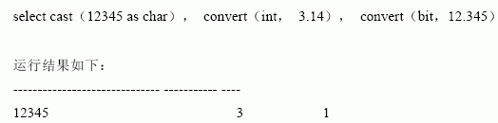
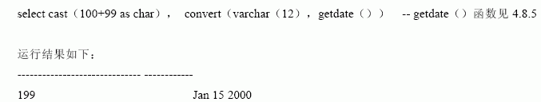
实例：

Slide 39
第八章 数据库编程
第一节 T-SQL编程基础
第二节 游标
第三节 存储过程
第四节 自定义函数
第五节 触发器

Slide 40
第二节 游标
游标是一种能从包括多条数据记录的结果集中每次提取一条记录的机制。
游标的使用
1. 声明游标（变量）。
2. 打开游标。
3. 从一个游标中提取信息。
4. 关闭（释放）游标。
Notes:
游标卡尺，上学时见过游标吗？比较精确！
当检索的时候实际上得到的是一个表，而往往我们在实际使用中需要得到的某一条元组中的某一个数据

Slide 41
1. 声明游标
语法格式：
Insensitive 指定游标只对基本表的副本操作，游标的任何操作不对基本表产生影响
Scroll 指定游标推进方向（ FIRST、LAST、PRIOR、NEXT、RELATIVE、ABSOLUTE）均可用，否则只有next可用
DECLARE <游标名> [INSENSITIVE] [SCROLL] CURSOR
FOR <SELECT语句>
[FOR {READ ONLY | UPDATE [OF <列名> [,...n]]}]
Notes:
Read only只读
Update 可更改

Slide 42
2. 声明游标变量
语法格式：
例：声明一个游标，统计没有选修课程的学生的人数
DECLARE @<变量名> CURSOR
declare num_cursor cursor
for
select sno
from students.student
for READ ONLY

Slide 43
3. 打开游标
游标声明后，如果要从游标中读取数据，必须打开游标。
OPEN [GLOBAL] <游标名>|<游标变量名>
open num_cursor;

Slide 44
4. 读取游标中的数据
当游标被打开后，就可以从游标中逐行地读取数据。
默认情况下,指针指向第一条记录之前
FETCH
[[NEXT|PRIOR|FIRST|LAST|ABSOLUTE {n|@nvar}
|RELATIVE {n|@nvar}]
FROM ]
{{[GLOBAL] <游标名>}|<@游标变量>}
[INTO @<变量名>[,...n]]

Slide 45
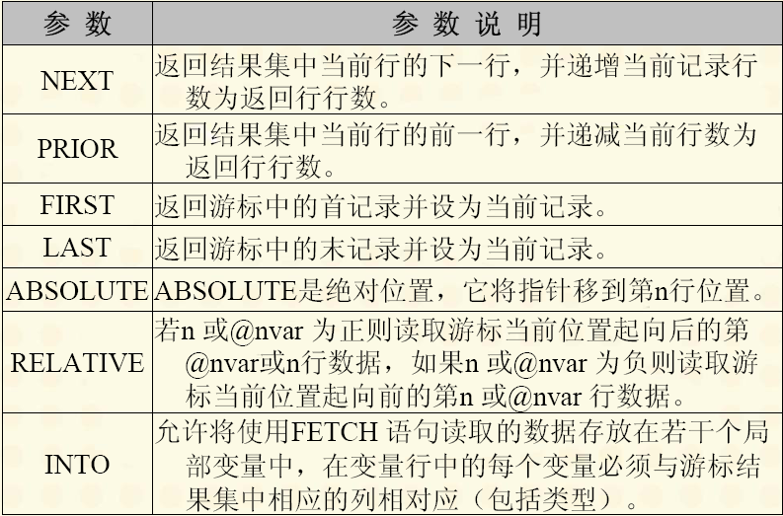
执行FETCH语句后，可通过@@FETCH_STATUS全局变量返回游标当前的状态。@@FETCH_STATUS 变量有三个不同的返回值:
0：FETCH 语句执行成功。
-1：FETCH 语句执行失败或者行数据超出游标数据结果集的范围。
-2：表示提取的数据不存在。

Slide 46
declare num_cursor cursor --声明
for select sno from students.student
for READ ONLY
Open num_cursor; --打开
declare @sno varchar(10),@num int --声明变量
set @num = 0
fetch next from num_cursor --取信息
into @sno
while @@fetch_status = 0 --检测状态
begin
if not exists(select *
from students.sc
where sno = @sno)
set @num = @num + 1
fetch next from num_cursor
into @sno
end
select @num 未选课人数
CLOSE num_cursor
DEALLOCATE num_cursor
Notes:
Deallocate 关闭游标之后游标还在占用内存，这叫回收
打开电脑一块来执行一下
演示这段程序

Slide 47
5. 关闭游标
使用CLOSE命令关闭游标
处理完游标中数据后，必须关闭游标来释放数据结果集和定位于数据记录上的锁。
语法格式:
CLOSE语句可以关闭游标，但不释放游标的数据结构。如果要再次使用游标，可用OPEN命令重新打开。
自动关闭游标
CLOSE [GLOBAL] <游标名>|@<游标变量>

Slide 48
6. 释放游标
用CLOSE命令关闭游标并没有释放游标占用的数据结构。使用DEALLOCATE命令将释放游标占用的数据结构，游标使用的任何资源也随之释放。
语法格式：
游标的关闭指释放游标的结果集所占用的资源，游标的释放指释放游标占用的所有资源，当然也包括结果集占用的资源。
DEALLOCATE [GLOBAL] <游标名>|@<游标变量>

Slide 49
例：根据学生成绩计算统计各个等级的人数：
[90-100]为A, [80-89]为B
[70-79]为C, [60-69]为D
[0-59]为E
-- 定义局部变量
DECLARE @mygrade int,@mylevel char(1)
DECLARE @E int,@D int,@C int,@B int,@A int
select @E = 0,@D = 0,@C = 0,@B = 0,@A = 0
-- 下面定义游标.
DECLARE level_cursor CURSOR FOR
SELECT grade
FROM students.sc
-- 下面打开游标.
OPEN level_cursor

Slide 50
-- 下面从游标中取出第一行，放到
--对应的变量中.
FETCH NEXT FROM level_cursor
INTO @mygrade
--循环处理
WHILE @@FETCH_STATUS = 0
BEGIN
-- 计算级别.
if @mygrade is null
set @E = @E + 1
else
if @mygrade<60
set @E = @E+1
else
if @mygrade<70
set @D = @D +1
else
if @mygrade<80
set @C = @C + 1
else
if @mygrade < 90
set @B = @B + 1
else
set @A = @A + 1
-- 从游标中取下一行.
FETCH NEXT FROM level_cursor
INTO @mygrade
END
-- 关闭游标.
CLOSE level_cursor
--释放资源
DEALLOCATE level_cursor
select @E,@D,@C,@B,@A

Slide 51
第八章 数据库编程
第一节 T-SQL编程基础
第二节 游标
第三节 存储过程
第四节 自定义函数
第五节 触发器

Slide 52
第三节 存储过程
存储过程（Stored Procedure）是一组完成特定功能的SQL语句集，经编译后存储在数据库中，用户通过指定存储过程的名字并给出参数（如果该存储过程带有参数）来执行存储过程。
存储过程的优点：
（1）存储过程已在服务器注册。
（2）存储过程具有安全特性。
（3）存储过程可以强制应用程序的安全性。
（4）存储过程允许模块化程序设计。
（5）存储过程可以减少网络通信流量。

Slide 53
第三节 存储过程
1. 创建存储过程
2. 执行存储过程
3. 删除存储过程

Slide 54
1. 创建存储过程
语法：
CREATE { PROC | PROCEDURE } [schema_name.] procedure_name
[ { @parameter data_type }[ VARYING ] [ = default ] [ OUTPUT ] ] [ ,...n ]
[ WITH RECOMPILE | ENCRYPTION]
AS
{ <BEGIN>
<sql_statement> [;][ ...n ]
<END>
}

Slide 55
例1 将指定记录插入student表
create proc students.proc_insert_student
@sno varchar(10),
@sname varchar(20),
@ssex varchar(2) = "男",
@sage smallint,
@sdept varchar(50)
as
begin
insert into students.student(sno,sname,ssex,sage,sdept)
values(@sno,@sname,@ssex,@sage,@sdept)
end
给输入参数指定默认值

Slide 56
带输出参数的存储过程
例2 查询指定学号学生的平均成绩，并将平均成绩返回
create proc [students].[proc_avergrade]
@sno varchar(10),
@savg int out --输出参数
as
begin
select @savg = avg(grade)
from students.sc
where sno = @sno
end

Slide 57
练习
1、编写一个存储过程，在sc表统计每个学生的平均分
2、对练习1的存储过程进行改进，添加一个输入参数——学号，使存储过程能根据输入的学号计算该学生的平均分。
3、在练习2的基础上添加一个输出参数——平均分，计算指定学号的平均分，然后将平均分输出

Slide 58
2. 执行存储过程
语法格式：
例3，执行例1 的存储过程
例4 执行例2的存储过程
EXEC|EXECUTE [ @return_status = ] [schema_name.]procedure_name
[[@parameter =] {value | @variable [OUTPUT] | [ DEFAULT ]}][ ,...n ]
exec students.proc_insert_student '200901031','张三','男',18,'软件学院'
declare @avg int
set @avg = 0
exec students.proc_avergrade '200215121',@avg out
select @avg

Slide 59
3. 删除存储过程
删除存储过程可以使用DROP命令，DROP命令可以将一个或者多个存储过程或者存储过程组从当前数据库中删除，其语法形式如下：
drop procedure {procedure_name}[,…n]

Slide 60
第八章 数据库编程
第一节 T-SQL编程基础
第二节 游标
第三节 存储过程
第四节 自定义函数
第五节 触发器

Slide 61
第四节 自定义函数
SQL Server 2005支持3种类型的Transact-SQL用户自定义函数：标量函数、内嵌表值函数和多语句表值函数。
在SQL Server中使用用户自定义函数有以下优点:
允许模块化程序设计。
执行速度更快。
减少网络流量

Slide 62
1、标量函数
创建语法：
CREATE FUNCTION [ schema_name.] function_name
([{ @parameter_name [ AS ] data_type [ = default ] } [ ,...n ]])
RETURNS return_data_type
[ WITH <ENCRYPTION>|<SCHEMABINDING> [ ,...n ] ]
[ AS ]
BEGIN
function_body
RETURN scalar_expression
END

Slide 63
2、内嵌表值函数
创建语法：
CREATE FUNCTION [ schema_name. ] function_name
([{ @parameter_name data_type [ = default ] } [ ,...n ]])
RETURNS TABLE
[ WITH <function_option> [ ,...n ] ]
[ AS ]
RETURN ( select_stmt )

Slide 64
3、多语句表值函数
创建语法：
CREATE FUNCTION [ schema_name. ] function_name
([{@parameter_name data_type [ = default ] } [ ,...n ]])
RETURNS @return_variable TABLE < table_type_definition >
[ WITH <function_option> [ ,...n ] ]
[ AS ]
BEGIN
function_body
RETURN
END

Slide 65
例1 自定义日期函数
定义一个函数返回不带时间的日期
CREATE FUNCTION dbo.DateOnly(@date datetime)
RETURNS VARCHAR(12)
AS
BEGIN
RETURN CONVERT(VARCHAR(12),@DATE,101)
END

Slide 66
例2 内联表值函数
查看计算机系学生的成绩
CREATE FUNCTION [dbo].[attendance]
(
@sdept varchar(20) --系
)
RETURNS TABLE
AS
RETURN
(
SELECT A.sno,cno,grade
from students.sc A,students.student B
where A.sno = B.sno and
sdept = @sdept
)

Slide 67
视图、存储过程和自定义函数
 | 视图 | 存储过程 | 自定义函数
语句 | 只能是SELECT语句 | 可以包含程序流、逻辑以及SELECT语句 | 可以包含程序流、逻辑以及SELECT语句
输入 | 不能接受参数 | 可以有输入输出参数 | 有输入参数
返回值 | 只能返回结果集 | 返回值只能是整数 | 可以返回标量值、表
典型应用 | 多个表格的连接查询 | 完成某个特定的较复杂的任务 | 可以完成比较复杂的任务，可以出现在select语句中

Slide 68
第五节 触发器
触发器（Trigger）是用户定义在关系表上的一类由事件驱动的特殊过程
由服务器自动激活
可以进行更为复杂的检查和操作，具有更精细和更强大的数据控制能力

Slide 69
第五节 触发器
SQL SERVER2005触发器
DML触发器
DDL触发器

Slide 70
SQL SERVER2005触发器
触发器是一种特殊的存储过程，它在执行事件时自动生效。SQL Server2005 包括两大类触发器：DML 触发器和 DDL 触发器。
DML 触发器在数据库中发生数据操作语言 (DML) 事件时将启用。DML 事件包括在指定表或视图中修改数据的 INSERT 语句、UPDATE 语句或 DELETE 语句。DML 触发器可以查询其他表，还可以包含复杂的 Transact-SQL 语句。将触发器和触发它的语句作为可在触发器内回滚的单个事务对待。如果检测到错误（例如，磁盘空间不足），则整个事务即自动回滚。
DDL 触发器是 SQL Server 2005 的新增功能。当服务器或数据库中发生数据定义语言 (DDL) 事件时将调用这些触发器。

Slide 71
触发器的作用
（1）触发器可以对数据库进行级联修改。
（2）实现比CHECK约束更为复杂的限制。
（3）比较数据修改前后的差别。
（4）强制表的修改要合乎业务规则

Slide 72
DML触发器
DML触发器是在对表进行插入、更新或删除操作时自动执行的存储过程
触发器定义在特定的表上，与表相关
自动触发执行
不能直接调用
是一个事务（可回滚）
分类
DELETE 触发器
INSERT 触发器
UPDATE 触发器

Slide 73
Inserted表和Deleted表
SQL Server 2005为每个触发器都创建了两个专用临时表：Inserted表和Deleted表。这两个表的结构总是与被该触发器作用的表的结构相同，触发器执行完成后，与该触发器相关的这两个表也会被删除。
激活触发器的动作 | Inserted表 | Deleted表
Insert | 存放要插入的记录
Update | 存放要更新的记录 | 存放更新前的旧记录
Delete |  | 存放要除的旧记录

Slide 74
iserted和deleted表
触发器触发时：
系统自动在内存中创建deleted表或inserted表
只读，不允许修改；触发器执行完成后，自动删除
inserted 表
临时保存了插入或更新后的记录行
可以从inserted表中检查插入的数据是否满足业务需求
如果不满足，则向用户报告错误消息，并回滚插入操作
deleted 表
临时保存了删除或更新前的记录行
可以从deleted表中检查被删除的数据是否满足业务需求
如果不满足，则向用户报告错误消息，并回滚插入操作

Slide 75
创建DML触发器
创建DML触发器的语法格式为：
CREATE TRIGGER [ schema_name . ]trigger_name
ON { table | view }
[ WITH ENCRYPTION ]
{ FOR | AFTER | INSTEAD OF }
{ [ INSERT ] [ , ] [ UPDATE ] [ , ] [ DELETE ] }
[ NOT FOR REPLICATION ]
AS
begin sql_statement [ ; ] end

Slide 76
使用INSERT触发器
INSERT触发器通常被用来更新时间标记字段，或者验证被触发器监控的字段中数据满足要求的标准，以确保数据的完整性
例：建立一个触发器，当向sc表中添加数据时，如果添加的数据与student表中的数据不匹配（没有对应的学号），则将此数据删除。
CREATE TRIGGER tr_sc_insert ON students.sc
FOR INSERT
AS
BEGIN
DECLARE @bh char(10)
Select @bh=Inserted.sno from Inserted
If not exists(select sno from students.student where student.sno=@bh)
Delete from students.sc where sno=@bh
END

Slide 77
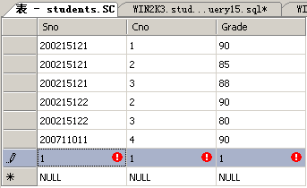
插入记录行
向inserted表中插入新行的副本，触发insert触发器。
inserted
Sno
Cno Grade
1
1 1
触发器检查inserted表中插入的新行数据，确定是否需要回滚或执行其他操作

Slide 78
例：创建一个触发器，当插入或更新成绩列时，该触发器检查插入的数据是否处于设定的范围内（0，100）。
CREATE TRIGGER students.tr_sc_grade
ON students.sc
AFTER INSERT,UPDATE
AS
BEGIN
-- SET NOCOUNT ON added to prevent extra result sets from
-- interfering with SELECT statements.
SET NOCOUNT ON;
DECLARE @score int;
SELECT @score=inserted.grade from inserted
IF (@score<0 or @score > 100)
BEGIN
RAISERROR ('成绩的取值必须在0到100之间', 16, 1)
ROLLBACK TRANSACTION
END
END

Slide 79
使用UPDATE触发器
当在一个有UPDATE触发器的表中修改记录时，表中原来的记录被移动到删除表中，修改过的记录插入到了插入表中，触发器可以参考删除表和插入表以及被修改的表，以确定如何完成数据库操作。
创建一个修改触发器，该触发器防止用户修改表student的学号。
CREATE TRIGGER students.tr_student_sno ON students.student
AFTER UPDATE
AS
BEGIN
SET NOCOUNT ON;
if update(sno)
begin
raiserror('不能修改学号',16,10)
rollback transaction
end
END

Slide 80
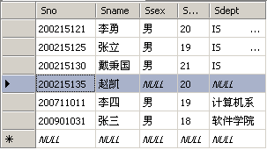
删除记录行
插入记录行
将该记录从student表删除到deleted表中
deleted
inserted
Sno
Sname Ssex sage sdept
Sno
Sname Ssex sage sdept
200215126
赵凯 NULL 20 NULL
200215135
赵凯 NULL 20 NULL
检查deleted和inserted表中的数据，确定是否需要回滚或执行其他操作

Slide 81
使用DELETE触发器
DELETE触发器通常用于两种情况，第一种情况是为了防止那些确实需要删除但会引起数据一致性问题的记录的删除，第二种情况是执行可删除主记录的子记录的级联删除操作。
例 建立一个与sc表结构一样的表s1，当删除表sc中的记录时，自动将删除掉的记录存放到s1表中。
CREATE TRIGGER [students].[tr_student_delete]
ON [students].[sc]
AFTER DELETE
AS
BEGIN
SET NOCOUNT ON;
insert into students.s1 select * from deleted
END

Slide 82
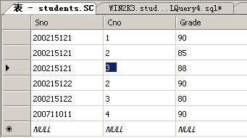
删除记录行
将该记录从sc表删除到deleted表中插入要删除行的副本，删除然后触发delete触发器。
deleted
Sno
Cno Grade
200215121
3 88
触发器检查deleted表中被删除的数据，确定是否需要回滚或执行其他操作

Slide 83
例 当删除表student中的记录时，自动删除表sc中对应学号的记录。
CREATE TRIGGER students.tr_student_sc_delete
ON students.student
AFTER DELETE
AS
BEGIN
-- SET NOCOUNT ON added to prevent extra result sets from
-- interfering with SELECT statements.
SET NOCOUNT ON;
DECLARE @sno char(10)
Select @sno=deleted.sno from deleted
Delete from students.sc where sno=@sno
END

Slide 84
INSTEAD OF触发器实例
在student表删除学生记录的同时删除学生的选课记录
Create TRIGGER [students].[tr_student_instead]
ON [students].[student]
instead of DELETE
AS
BEGIN
SET NOCOUNT ON;
delete from students.sc
where sno in ( select deleted.sno from deleted )
delete from students.student
where sno in ( select deleted.sno from deleted )
END

Slide 85
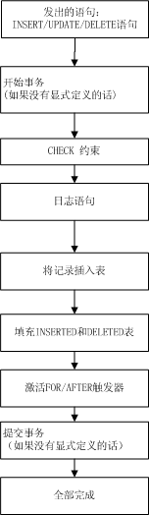
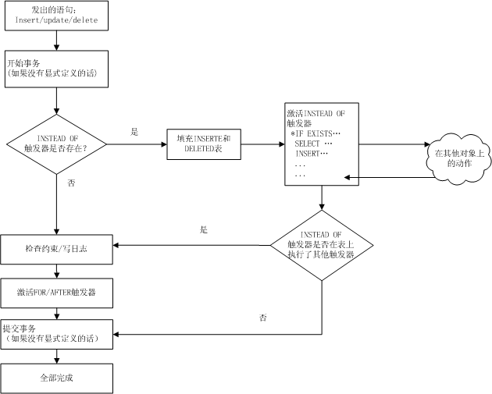
DML触发器执行过程
INSTEAD OF触发器
AFTER/FOR触发器

Slide 86
Q & A

